Slide 1

3. 금융 환경과 합리적 소비
1
글로벌 시대의 국제 금융 환경

Slide 2


국경을 초월한 경제 활동과 금융 거래가 개인의 경제생활 및 국민 경제에 미치는 영향에 대해
설명할 수 있다.

Slide 3

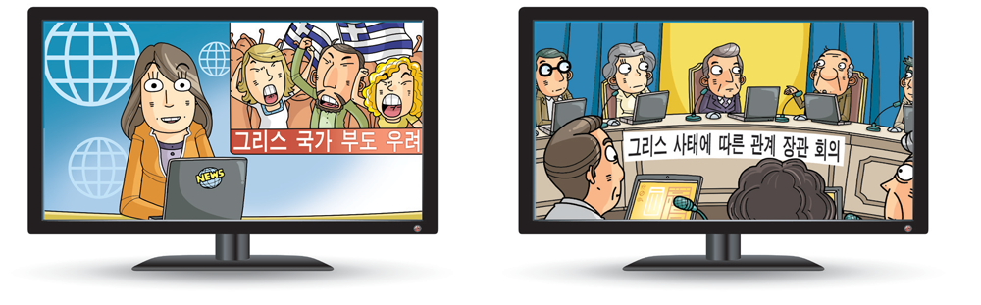

(111쪽)
1
글로벌 시대의 국제 금융 환경
유럽의 재정 위기 소식에 우리나라가 민감하게 반응한
이유는 무엇일까?

Slide 4
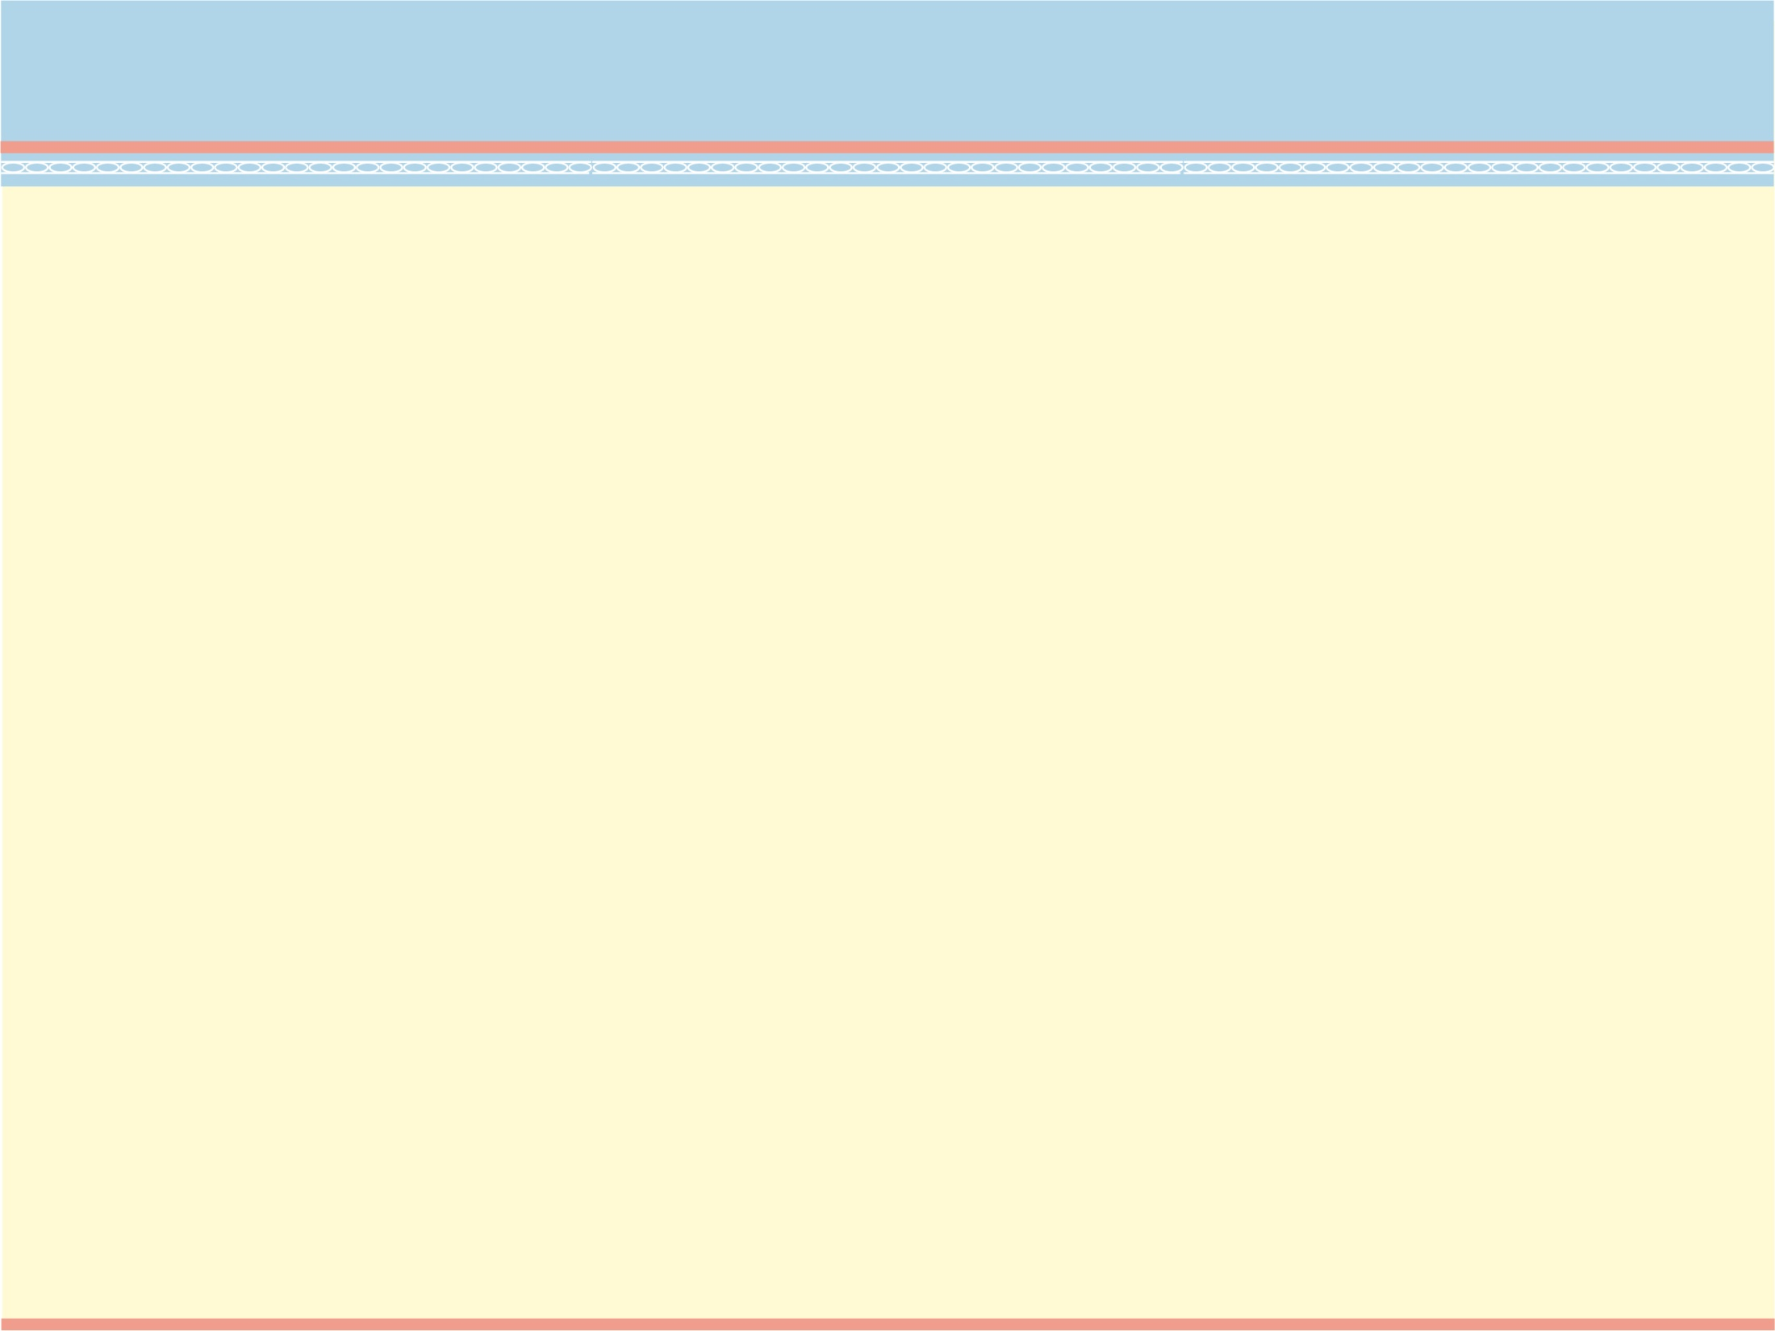
(111쪽)
1
글로벌 시대의 국제 금융 환경
1. 국경을 초월한 경제 활동
① 배경: 정보 통신 기술과 교통수단의 발달
→ 지구촌 형성 → 국가 간 밀접한 경제 관계
② 현황: 상품, 원료, 자본, 노동, 지식 재산권, 금융 등이
국경을 초월하여 거래됨. → 다국적 기업의 등장, 국제
기구의 설립(세계 무역 기구, 국제 통화 기금)
③ 형태: 직접 투자(해외 공장 설립), 간접 투자(주식 매입),
글로벌 콘텐츠마켓(앱스토어), 국제 취업

Slide 5
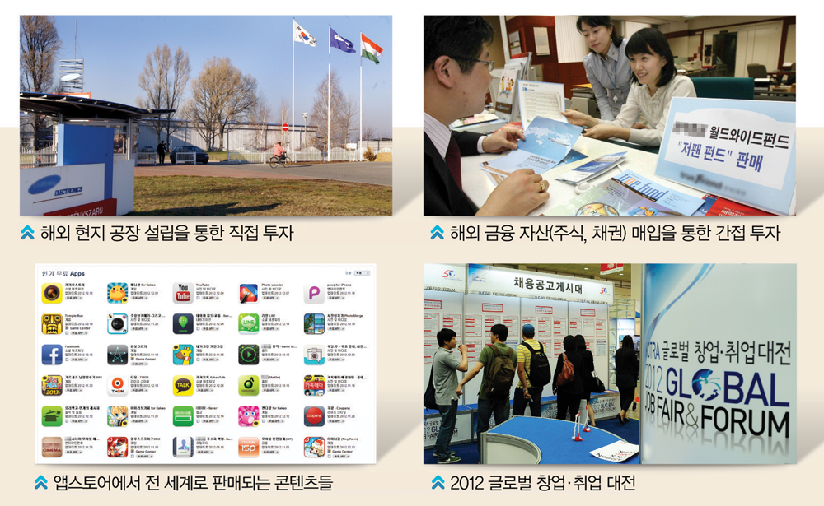
(111쪽)
1
글로벌 시대의 국제 금융 환경

Slide 6


(112쪽)
1
글로벌 시대의 국제 금융 환경
기업의 해외 투자와 국내 투자 중에서 어떤 것이 더 바람직할까?
[자료1] 해외 투자 사례
○○자동차는 최근 세계 8개국에 걸친 글로벌 생산 체계를 구축했다고
발표했다. 지난 2002년 글로벌 생산 거점 확보에 나선 지 꼭10년 만이다. ○○자동차 관계자에 따르면 어느 한 공장이 파업이나 재해 등으로 정상 가동이 안 되더라도 글로벌 생산 체계 속에서 위기를 극복할 수 있는 강한 체질을 갖추게 되었으며, 현지 시장에 맞는 맞춤형 전략 차종을 해외 공장에서 직접 생산하여 판매함으로써 글로벌 경제 위기도 타개해 나가고 있다. 파업 여파와 내수 시장 침체 등으로 전년 동기 대비 5.8% 감소한 국내
시장과 달리 심각한 재정 위기를 겪고 있는 유럽에서 2012년 상반기 동안 17.4%의 높은 판매 신장률을 기록한 것으로 나타났으며, 러시아(21.5%), 미국(12.2%), 인도(10%) 등에서도 두 자릿수 이상의 성장률을 보이는 등 꾸준한 상승세를 그리고 있다.
- 문화일보, 2012. 9. 7. -

Slide 7
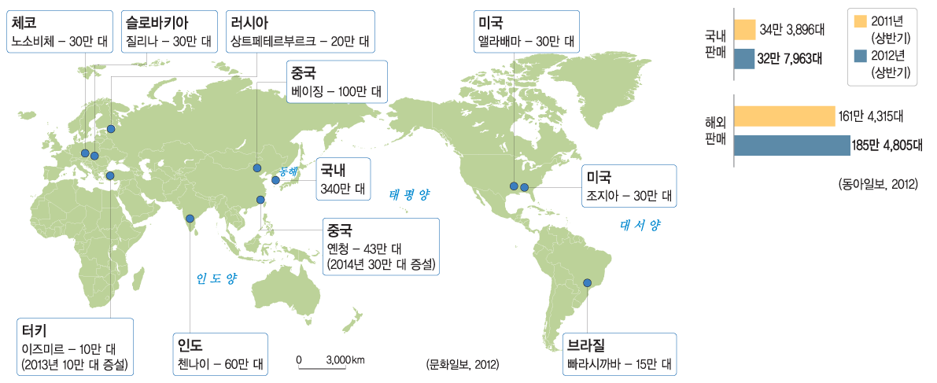
(112쪽)
1
글로벌 시대의 국제 금융 환경
기업의 해외 투자와 국내 투자 중에서 어떤 것이 더 바람직할까?
[자료1] 해외 투자 사례
▲ ○○자동차의 2012년
판매 실적
▲ ○○자동차의 생산 거점 및 생산 능력

Slide 8
(112쪽)
1
글로벌 시대의 국제 금융 환경
기업의 해외 투자와 국내 투자 중에서 어떤 것이 더 바람직할까?
[자료2] 국내 투자 사례
△△타이어는 최근 밀려드는 주문량을 소화하기 위해 중국 공장 증설 계획을 철회하고 경남 ○○에 생산 공장을 설립하기로 결정했다. 일자리 창출을 통해 지역과 국내 경제 활성화를 꾀하려는 지방 자치 단체와 정부의 적극적인 지원 속에서 회사의 앞날을 생각하는 △△타이어 노사가 합의를 통해 이루어 낸 결과이다. 이번 투자로 약 2,000개의 일자리가 생기고 관련 중소기업의 활성화에 기여할 것으로 기대하고 있다. 가능하면 해외에 생산 공장을 설립하지 않고 국내에 투자하여 일자리를 창출함으로써 국내 경제 발전에 이바지하는 것도 국내 기업의 역할이라는 주장이 최근에 대두되고 있다.
- KBS스페셜, ‘부의 지도’, 2010. 1. 3. -

Slide 9
(112쪽)
1
글로벌 시대의 국제 금융 환경
기업의 해외 투자와 국내 투자 중에서 어떤 것이 더 바람직할까?
기업의 해외 투자와 국내 투자가 개인과 국민 경제에 미치는
영향에 대하여 생각해 보자.
기업의 해외 투자를 통한 글로벌 생산 체제 구축은 기업의 입장에서는 안정적인 생산 체제 구축과 현지 시장 확보라는 긍정적인 측면이 있지만 근로자의 입장에서는 일자리 부족 현상의 원인이 될 수 있다. 또한 국민 경제 측면에서는 국민 소득 감소로 인한
내수 경기 침체, 경제 성장률 저하라는 부정적인 효과가 나타날 수 있다. 반면 기업의 국내 투자는 새로운 일자리 창출로 인해
국내 경기를 부양하고 경제 성장에 기여할 수 있지만 높은 수준의 임금으로 인한 제품 가격 상승으로 수출이 둔화될 가능성도 배제할 수 없다.

Slide 10
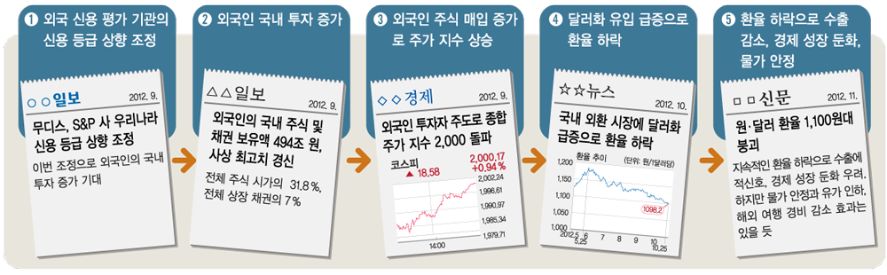
(113쪽)
1
글로벌 시대의 국제 금융 환경
2. 금융 자본의 국제 이동
① 국경을 초월한 금융 거래 → 국제 및 국내 경제가
원활해지도록 도와줌(자금의 원활한 유통)
② 영향력
• 외국 자금의 유입 → 주가와 환율에 영향
→ 국민 경제에 영향

Slide 11
(113쪽)
1
글로벌 시대의 국제 금융 환경
• 특정 국가의 금융 위기 → 전 세계 금융 시장에 영향
→ 세계의 금융 위기 가능성
• 핫머니와 같은 투기 자본 유입 → 외환과 금융 시장에
악영향
③ 우리 나라의 금융 시장
• 개방성이 높아 핫머니의 유입은 환율 변동과 수출입에
큰 영향을 줌.
• 급격한 환율 변동과 통화 위기에 대비한 정책이 필요함.
예) 토빈세

Slide 12
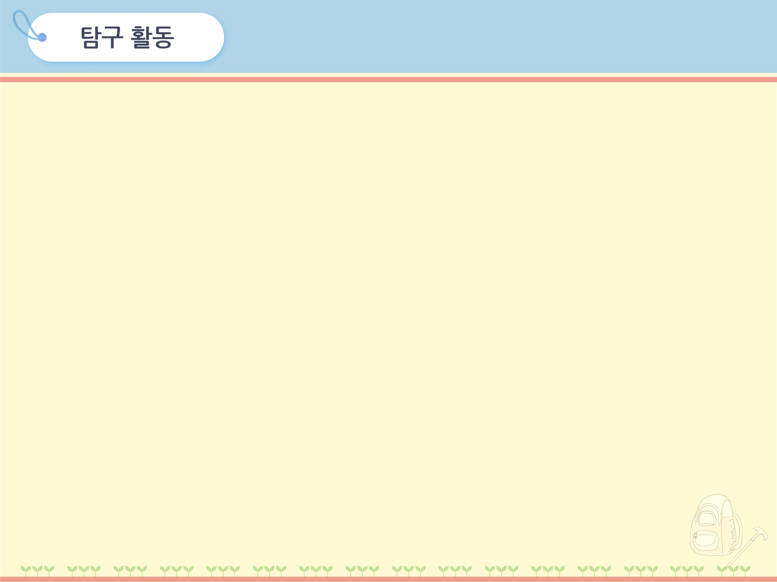

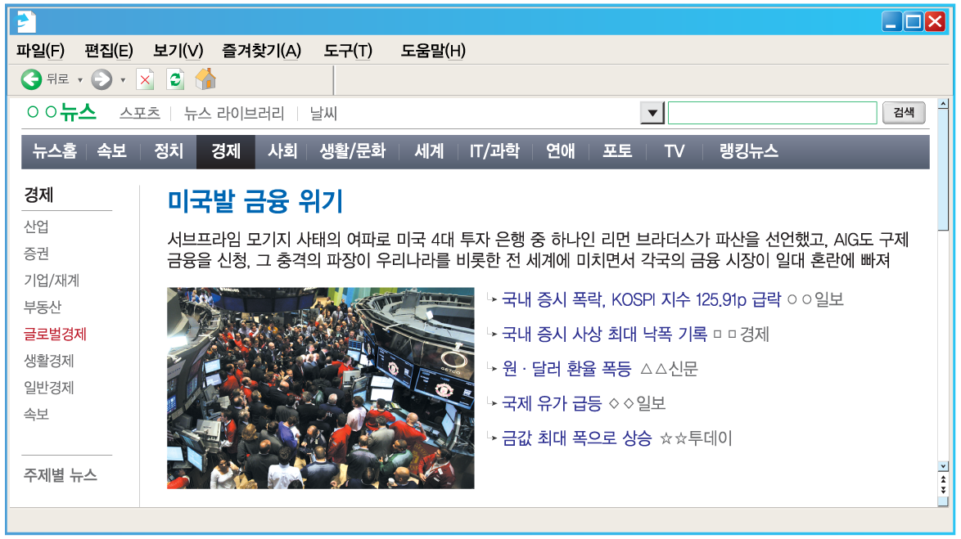
(114쪽)
1
글로벌 시대의 국제 금융 환경
국제적인 금융 위기가 우리나라 경제에 미치는 영향
[자료1] 미국 금융 위기의 영향

Slide 13
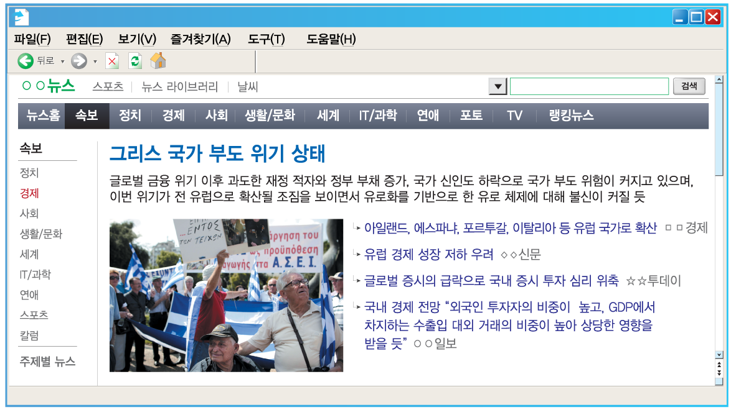
(114쪽)
1
글로벌 시대의 국제 금융 환경
국제적인 금융 위기가 우리나라 경제에 미치는 영향
[자료2] 그리스 재정 위기의 영향

Slide 14
(114쪽)
1
글로벌 시대의 국제 금융 환경
국제적인 금융 위기가 우리나라 경제에 미치는 영향
활동① 미국과 그리스의 금융·재정 위기가 발생한 원인에 대해
조사해 보자.
미국 금융 위기의 원인: 금융 회사들의 서프라임 모기지론
(신용 조건이 낮은 사람들을 상대로 집 시세의 거의 100%
수준으로 대출해 주는 프로그램) 부실에 기인하고 있다. 더불
어 금융 기관 내부에 엄격한 통제 시스템이 부재했고, 금융
당국의 규제 및 감독 소홀도 위기를 자초하였다.
그리스 재정 위기의 원인: 2008년 글로벌 금융 위기 이후
그리스 정부의 재정 운영 실패가 결정적 원인이다. 그리스의
정부의 과도한 재정 지출, 재정의 비효율성, 과다한 사회 보
장비 지출 등이 문제의 원인으로 지적받고 있다.

Slide 15
(114쪽)
1
글로벌 시대의 국제 금융 환경
국제적인 금융 위기가 우리나라 경제에 미치는 영향
활동② 미국의 금융 위기가 우리나라 경제와 개인의 경제생활
에 미친 영향을 조사하여 발표해 보자.
미국 금융 위기는 부실 규모가 워낙 큰데다 전 세계 금융 시장이 거미줄처럼 연결되어 있어 국내 증시가 세계 증시의 흐름에 따라 침체 국면에서 벗어나지 못하고 부동산 경기 하강으로 집값이 폭락하였다. 이렇게 되면서 집을 팔아도 대출을 못 갚는 이른바 ‘깡통 아파트’가 생겨났고 ‘하우스 푸어’가 증가하였다. 또한 기업의 투자 감소 및 고용 부진을 불러와 경기 침체가 장기화할 우려가 있다.

Slide 16
(114쪽)
1
글로벌 시대의 국제 금융 환경
국제적인 금융 위기가 우리나라 경제에 미치는 영향
활동③ 국제적인 금융 위기의 영향으로 나타날 수 있는 국내
경제의 문제점을 극복하는 방안에 대해 토의해 보자.
경제 주체(가계, 기업, 정부)별로 극복 방안을 토의해 본다.

Slide 17


1
글로벌 시대의 국제 금융 환경
( )과 ( )의 발달로 세계가 하나의
지구촌을 형성하면서 우리의 경제생활은 다른 나라와 밀접한
관계를 맺으며 이루어지고 있다.
답: 정보 통신 기술, 교통수단
2. 세계적인 범위와 규모로 상품이 생산, 판매되면서 국가 간의
경계를 넘나들며 활동하는 기업을 무엇이라고 하는가?
답: 다국적 기업

Slide 18
1
글로벌 시대의 국제 금융 환경
3. ( )는 자유 무역을 확대하고 회원국 간의
통상 분쟁을 해결하며 세계 교역을 촉진하기 위해 설립된
국제기구이다.
답: 세계 무역 기구(WTO)
4. 국경을 초월한 경제 활동은 해외 현지 공장 설립을 통한
( ), 해외 금융 자산 매입을 통한 ( ), 글로벌
콘텐츠마켓, 국제 취업 등의 형태로 이루어지고 있다.
답: 직접 투자, 간접 투자

Slide 19
1
글로벌 시대의 국제 금융 환경
5. 화폐를 가진 사람과 화폐를 필요로 하는 사람들을 이어주는
활동을 무엇이라고 하는가?
답: 금융
6. 금융 자본의 국제 이동은 주식 시장의 ( )와 외환 시장의
( )에 영향을 미쳐 그 나라 국민의 경제생활과 국민 경제에
큰 영향을 미치게 된다.
답: 주가, 환율
7. 국제 금융 시장에서 빠르게 이동하는 불안정 단기 자금을
( )라고 한다.
답: 핫머니

Slide 20

2
안정적 경제생활을 위한 합리적 선택에
대해 수업합니다.

